Slide 2
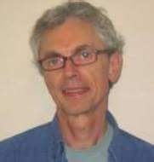
关于艾利克斯・希尔(Alex Shearer)
艾利克斯・希尔有两个孩子，他写过很多有关成年人和小孩的书，而且在电视系列剧，电影，舞台剧和广播节目方面颇有成就。剧本《神秘的巧克力》曾获得英国电影和电视艺术学院奖(BAFTA)，在英国BBC广播电台播出。《黑暗的速度》被提名卫报儿童小说奖。他曾做过30多份工作，并且从没有停止过练习吉他。
他在本书中告诉人们:决不要在你怨恨的时候让太阳下山。这句话的意思是说，在你睡觉前，决不能生气或敌视任何人，特别是不要敌视你所爱的人，因为你有可能今天晚上一躺下，明天早晨就再也起不来了……他的故事感动了来自世界上不同角落里的人，这不是偶然的成功也不是仅仅幻想出来的故事。2007年2月的某一天一个来自于日本的优秀演员，她叫上野树里，因为这本书，给她带来了精神上的抚慰也给于她一种无形的力量，旅行中导演事先约了这位她很久之前就想见到的作家。他们的相见，也许是因为相同的遭遇，他们开始聊起。希尔谈及到自己为何会写这本书，他是这样回答树里的:“其实，小孩子和大人的感受是不同的。他们觉得失去了自己最爱的人时，这时会懂得了在这个世界上除了自己外，任何人都不能依赖。直到有一天我的母亲去世了，我才把多年来积压在心里的压力释放出来，所以我决定写这本书来告诉人们生命里我们应该重视什么，对待死亡我们又该如何去面对。”

Slide 3
一次温暖的关于生命 和死亡的启蒙

Slide 4
内容简介：
这是一部感人至深、触动灵魂的人性寓言，是一部关于生命与死亡的深刻寓言。
这是一本最适合在我们这个年代看的书，单纯、清新、温暖的文字，教会人们学会关爱、珍惜生命，唤起人们内心深处最美好的情感，呈送给人们最真切的感动和最伟大的爱，在不可抵挡的人性光辉中感悟生命和死亡……
小男孩哈里因车祸去了另一个世界，正等着去天蓝色的彼岸，但他还挂念着自己的爸爸、妈妈、姐姐、老师和同学们，却不知道如何传达他的心声，直到他碰上一个叫阿瑟的幽灵。阿瑟带着哈里偷偷溜回人间，来向亲人和朋友们告别，并向他们表示歉意和爱……
"我们走着瞧!我这次可算是恨上你了!我再也不会回来了!"这是哈里在出车祸前对她姐姐所说的，然而如今他真的死去了，再也不会回来了。
哈里不知道自己得死多长时间，也不知道怎么打发这些时间。他的作业还没有做完呢，他多希望在他没有说出那话以前为姐姐做更多的事。他多么希望他能对他们说抱歉，对每一个人:他的妈妈、他的爸爸、他的最好的朋友彼得，甚至是喜欢他的女同学杰莉・达肯斯再说一次再见。
但是，如今他处在另一个世界，等着去天蓝色的彼岸。他不知道如何传达他的心声，直到他碰上阿瑟——一个已经死了很多年、模样滑稽的人，他带着哈里偷偷溜回人间，告诉哈里怎样对他的家人说抱歉……
哈里试图回到活着的世界，见到他的学校、家庭，他所曾经爱过和恨过的人，这一趟在现实中不可能存在。但在小说里持续行进的旅途，对他来说，仿佛是抵达某个地方的必然进阶。他因此而循序渐进地发现生命的真相。
包括获得所有他还未曾来得及长大及成熟起来的心智。比如对生活细微感受的留恋和珍惜，对感情的谅解及宽恕，以及学会如何去爱与告别。
当我们活着的时候，享受季节轮回、食物、繁花似锦，各种气息及味道，与人的感情，互相亲吻的温柔、哭泣⋯⋯ 细微至一阵突然扑到面庞上的风，青翠绿叶上跳动的明亮阳光，爱人皮肤上的温度变化，一杯午后咖啡的烘焙清香，都会让心轻轻荡漾。
人与人之间最大的区别，其实就是他们对待死亡的态度。他们如何面对死亡的命题，决定了他们会如何选择对待生命的方式。
这本书的意义不仅仅是对孩子，它的纯真简朴的道理，一样适用于成人。

Slide 5
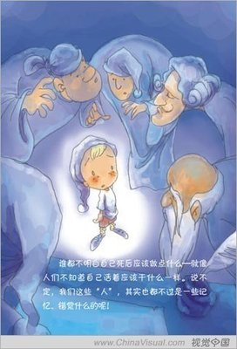

Slide 6
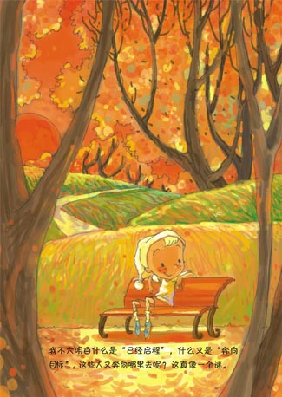

Slide 7
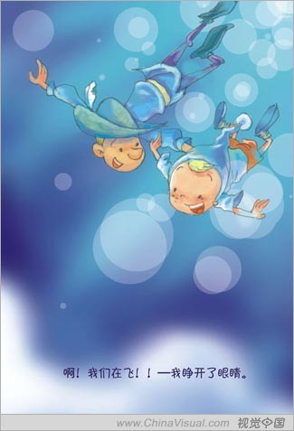

Slide 8
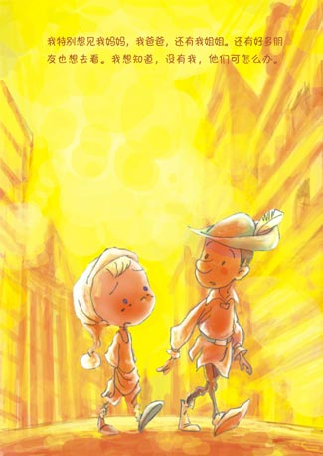

Slide 9
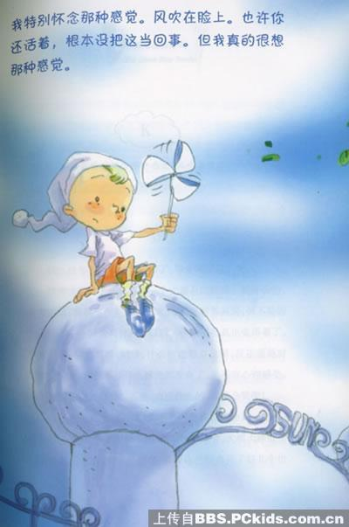

Slide 10
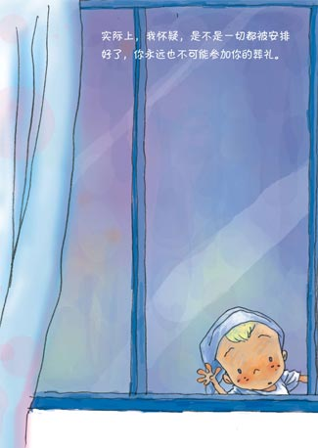

Slide 11
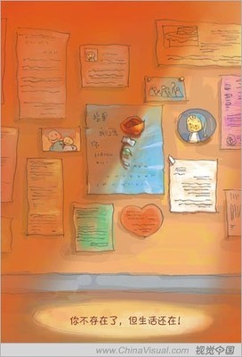

Slide 12
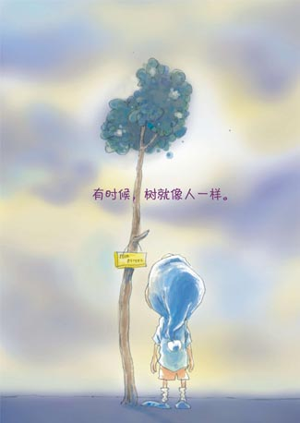

Slide 13
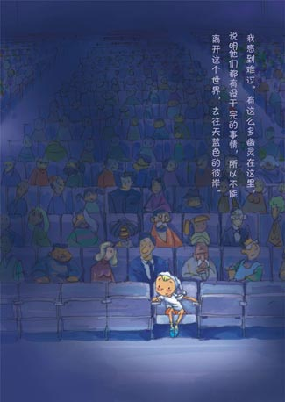

Slide 14
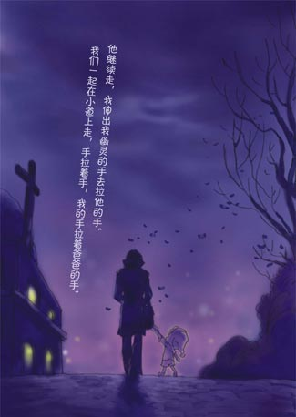

Slide 15
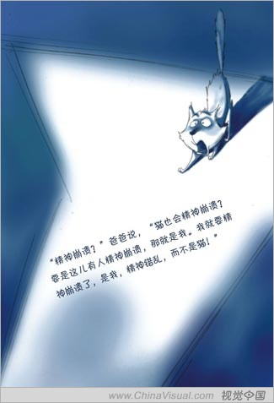

Slide 16
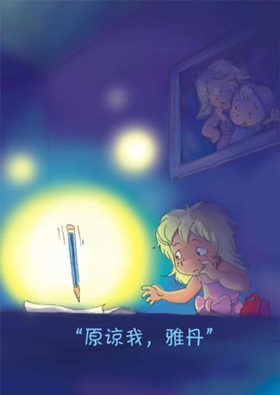

Slide 17
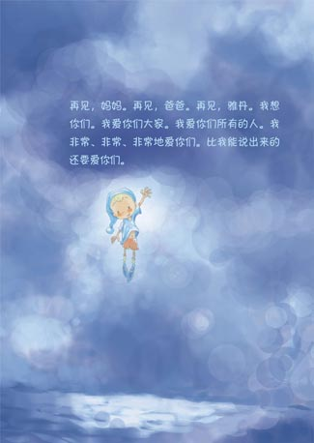

Slide 18
经典语录
1、在这个地方呆长了，你就肯定会感到特别压抑，其实“人人”都不好受。谁都不明白自己死后应该做点什么——就像人们不知道自己活着应该干什么一样。
2、你死后应该去哪里？难道死亡不是终点吗？
3、朋友就是朋友，对头就是对头，不能因为一个人死了，就非得说他的好话。哪怕什么也不说，也比说违心的话强。
4、我并不是一个坚强的人，但是我能在该坚强的时候坚强。 你该明白，有些时候，你必须坚强。
5、绝不要在你怨恨时,让太阳下山。
6、“生活还在继续”，就像人们常说的，“离你地球还不转了？”你不存在了，但生活还在！
7、也许是命中注定，你永远也参加不了自己的葬礼。
8、死亡,并不意味着终点。虽然我们一生都遇见过各种各样的死亡。但是， 有谁能够避免呢？
9、有时候，树就像人。
10、他觉得要是不能说一个人的好话，就最好不要说这个人。
11、我特别怀念那种感觉。风吹在脸上。也许你还活着，根本没把这当回事。但我真的很想念那种感觉。
12、最坏的事情就是死亡，而我已经死了。我只会更好，不会再坏了。
13、你会像树叶那样变成泥土、养分——你会在每一个生命里。就像你身体中有以往每一个人的一部分。
14、不要为我们死去的人难过，我们都很好。当你加入到我们的行列当中时，你也不用担心，因为一切都很好，没有关系。
15、危险不是来自于别人，而是来自于你自己，是你自己内心当中的危险和丧气。
16、“知足者常乐”，“随遇而安”，如果你不能“做你所爱的”，就必须“爱你所做的”，我觉得这就是真理。

Slide 19
寓意
1. 正直、善良和诚实是美德，请去珍爱身边的每一个人，多说"谢"和"请"。
2.走好人生的每一步，交新朋友，别冷淡了老朋友。
3.要认真地看一次日出，在睡觉前，决不能生气或者敌视任何人。
4.要懂得顽强地前行，要勇敢，有错误就承认，不要怕说对不起。
5.学会倾听，但不要期待生活公平。
6.生气不要采取任何行动。 不要低估了宽恕的力量。
7.不要给自己留下遗憾。

Slide 20
小故事分享

Slide 21
没有完成的心愿。我猜你会这么叫它。我每次想到它时，简直感动的不得了。我不得不提起我的姐姐，我管她叫“雅丹”。她本名叫雅丹婷，但我总是叫她“鸭蛋”。我猜我父母一定后悔给我姐姐起名叫“雅丹婷”了。现在大家都叫她“婷娜”，我姐姐她本人也一直想把“雅丹婷”这个名字隐瞒起来。“雅丹婷”简直就成了我们家的一个丑闻，我们全家常常要努力把这个名字隐瞒起来，不愿意把它告诉别人，这就像侦探小说里常有的情节，一家人千方百计向陌生人隐瞒客厅里的大衣柜里藏着具骷髅。
所以现在人人都只知道她叫“婷娜”，人人也都只叫她“婷娜”，但我可不管那么多，还是叫她“雅丹”，好叫她知道，虽然她在外人面前装着那么优雅，我还是知道她的老底的！
反正，我们姐弟俩算是记上仇了。她现在连钢笔都不借我使了。她硬说我用她的笔一点也不爱惜，到处乱画，总之一句话，就是不借我笔使。害得我只好自己掏腰包，出门骑上自行车去商店买笔。我们这次吵得特别厉害，但其实也并不是真的谁恨谁，就像世界上其他兄妹和姐弟在吵架时一样，不过气头上的话。
我说这次我可要自己去买笔了，以后就是她跪在地上，给我磕一万个响头求我，我也不会再使她的破笔了。她说就算是太阳从西边出来，她也不会这么做的。她还让我赶快去买自己的笔，最好再买块橡皮，她再也不想见到我那脏得像烂泥的橡皮了。
我一怒之下推开门，大声说：“我们走着瞧，我们走着瞧！我这次可算是恨上你，恨上你们了！我再也不会回来了！”
我姐姐却说：“那太好了，你永远也别回来！”
“你会后悔的！你会后悔你说的话的，‘鸭蛋’！我要是在哪天死了，你准保会后悔的！”
但她却说：“你放心吧，我不会，我高兴还来不及呢！赶快走，永远别再叫我‘鸭蛋’！”
我用力把门撞上，骑上车就走了。
我被卡车撞死了。

Slide 22
谢谢！

